Slide 1
Pelabuhan Ikan

Slide 2
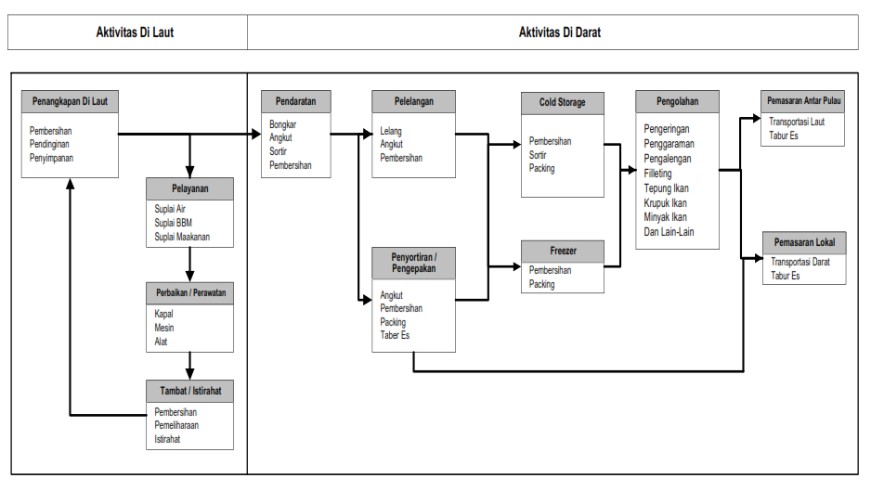
Pola Operasional Pelabuhan

Slide 3
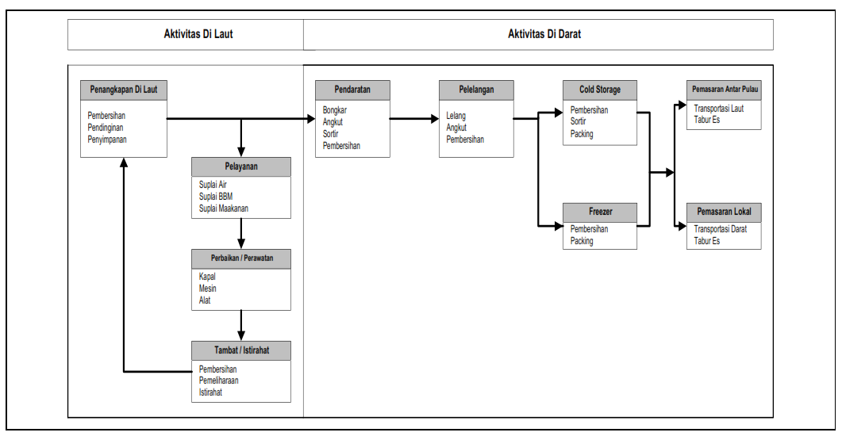
Pola Pendaratan Ikan

Slide 4
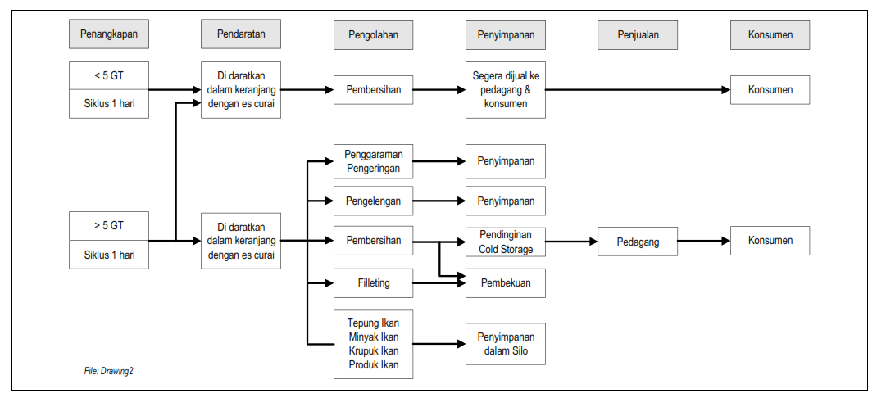
Pola Penanganan Ikan

Slide 5
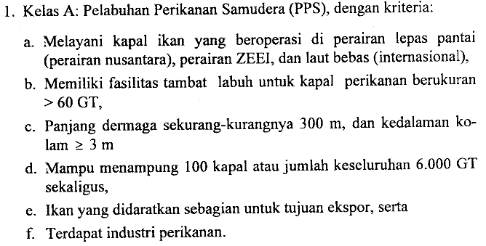
Kelas Pelabuhan Perikanan
Berdasarkan Keputusan Menteri Kelautan dan Perikanan No.165 Tahun 2000

Slide 6
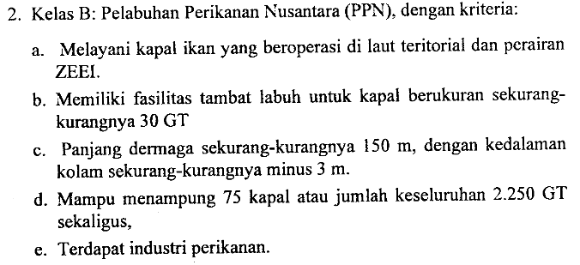
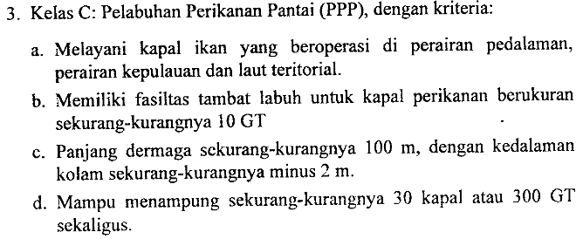

Slide 7
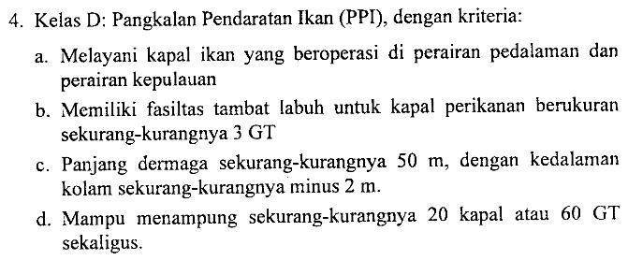

Slide 8
Tata Ruang Pelabuhan Perikanan
Zona Bongkar Kapal
Zona Tambat Kapal Dan Perbekalan
Zona Perbaikan Kapal
Zona Pelelangan Ikan
Zona Pengolahan Ikan
Zona Industri Perikanan Modern
Zona Umum
Zona Administrasi
Zona Fasilitas Penunjang

Slide 9
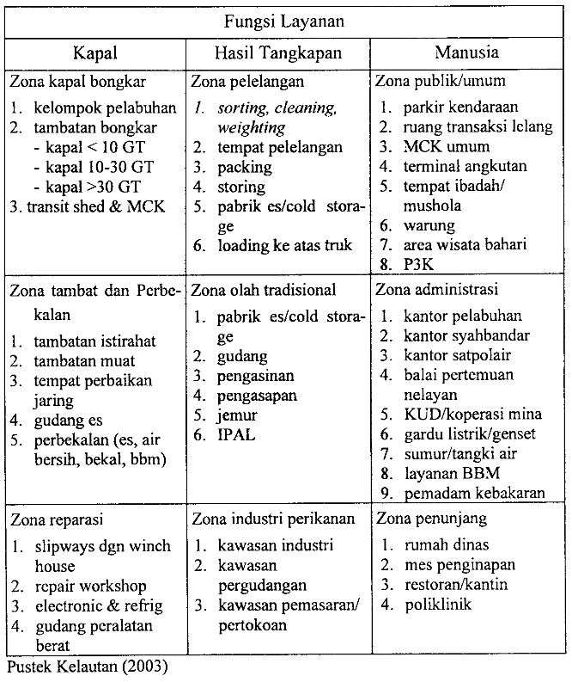
Pengelompokan zona kegiatan

Slide 10
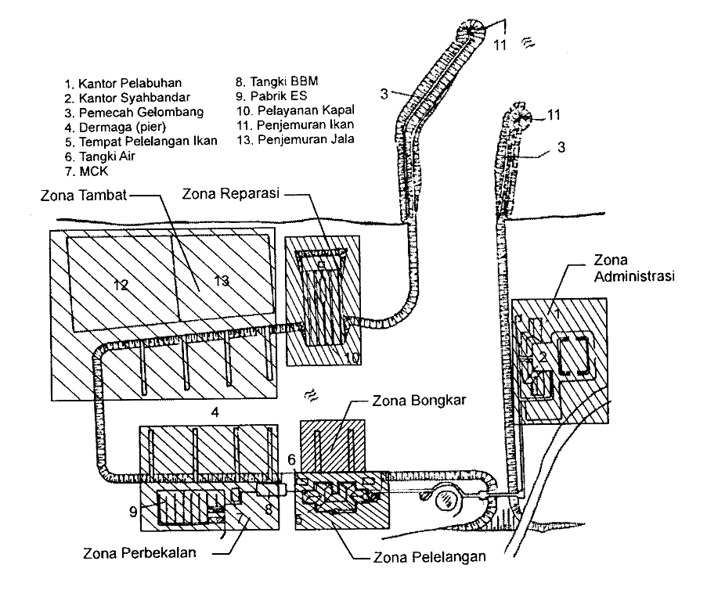
Pembagian Zona di Pelabuhan Perikanan Cilacap

Slide 11
Dermaga di Pelabuhan Perikanan
Dermaga Bongkar
Dermaga Tambat
Dermaga Perbekalan

Slide 12
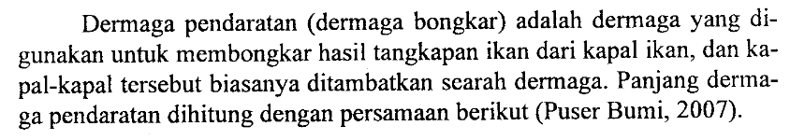

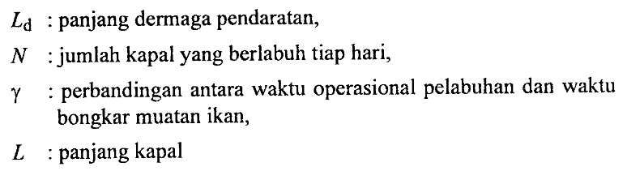
Dasar Perencanaan Fasilitas Pelabuhan (1)
Dermaga
1. Dermaga Pendaratan

Slide 13
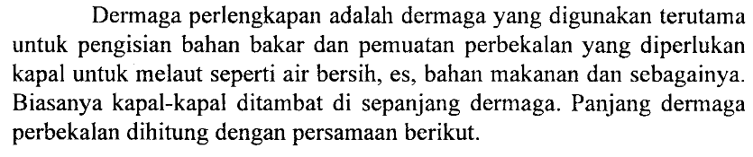

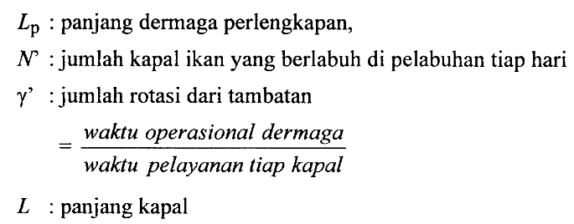
2. Dermaga Perlengkapan

Slide 14



3. Dermaga Tambat

Slide 15
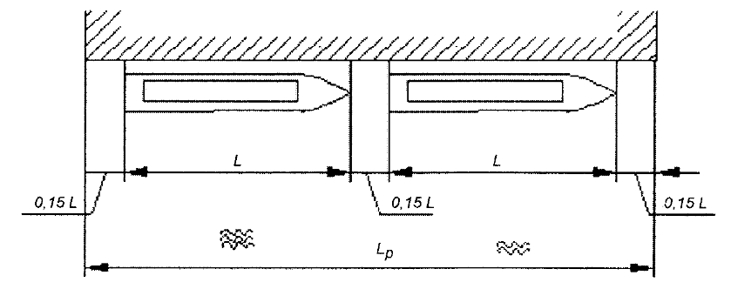

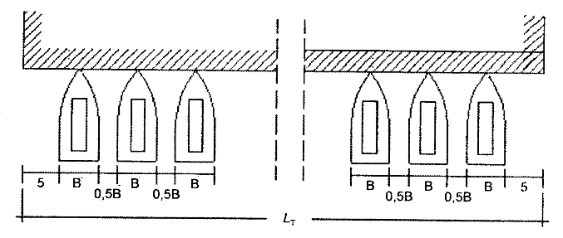
Posisi Pendaratan Kapal
Dermaga Tambat dan Cara Kapal Bertambat

Slide 16


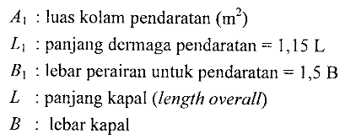
Dasar Perencanaan Fasilitas Pelabuhan (2)
Kolam Pelabuhan
1. Kolam Pendaratan

Slide 17
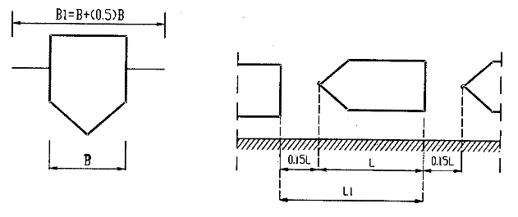
Ruang Kebebasan Kapal

Slide 18
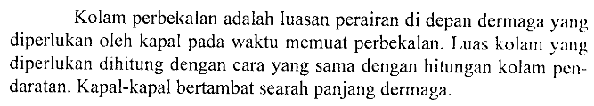
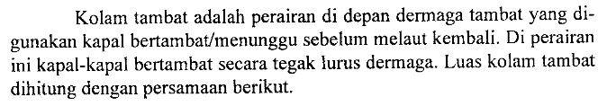


2. Kolam Perbekalan
3. Kolam Tambat

Slide 19
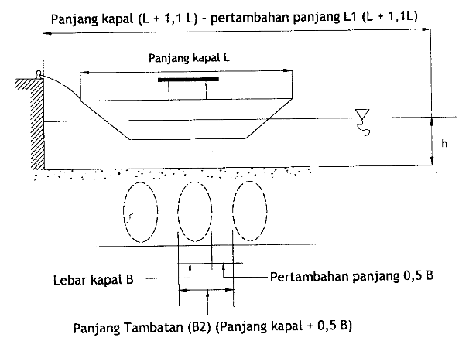
Kolam Tambat

Slide 20
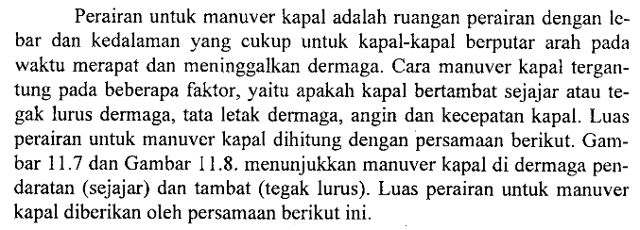




4. Perairan Untuk Manuver

Slide 21
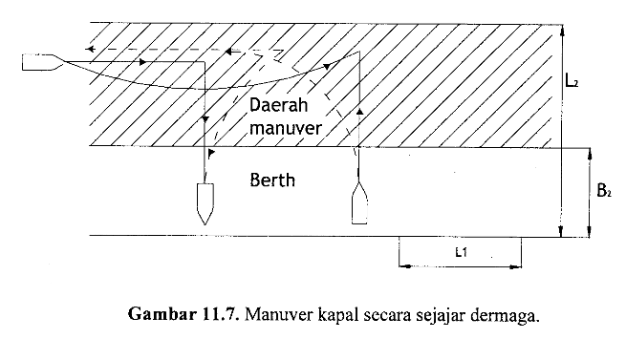
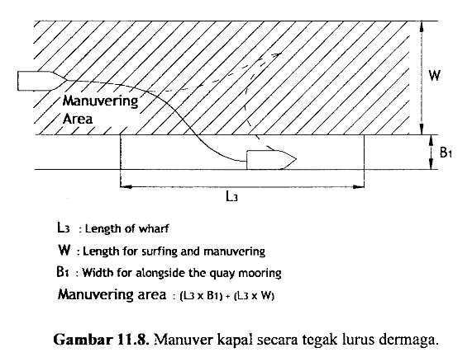

Slide 22
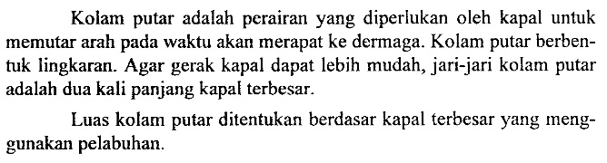

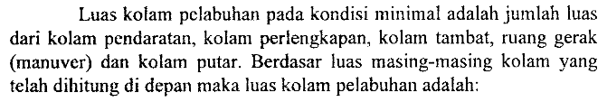
5. Kolam Putar
6. Luas Kolam Pelabuhan

Slide 23
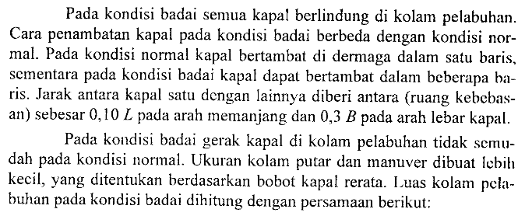

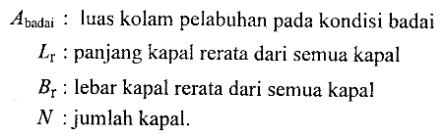
7. Kolam Pelabuhan Kondisi Badai

Slide 24
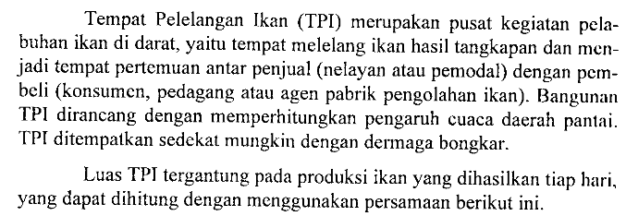

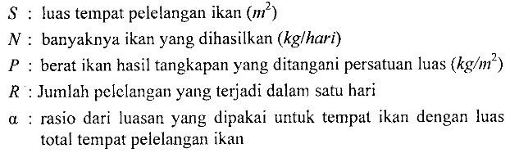

Tempat Pelelangan Ikan

